Slide 1
Estratégias de Teste de Software)

Slide 2
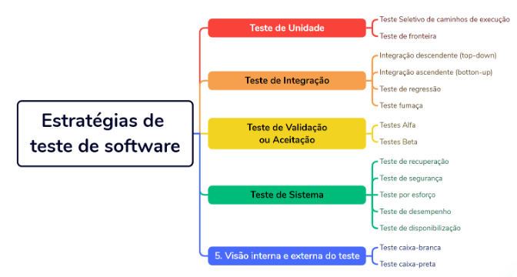
https://www.estrategiaconcursos.com.br/blog/estrategias-testes-software-caixa-ti/

Slide 3
Teste de Estrutura de Controle
O teste de caminho base seja simples e altamente eficaz, ele sozinho não é suficiente. Nesta seção discutimos outras variações do teste de estrutura de controle. Elas ampliam a abrangência do teste e melhoram a qualidade do teste caixa-branca:
Teste de condição
Teste de fluxo de dados
Teste de ciclo

Slide 4
Teste de Estrutura de Controle: Teste de condição lógica
Uma condição simples é uma variável booleana ou uma expressão relacional.
Uma expressão relacional toma a forma
E1 <operador relacional > E2 onde E1 e E2 são expressões aritméticas e <operador > <, ≤, =, ≠ (não igual), >, ou ≥
Uma condição composta é formada por duas ou mais condições simples, operadores booleanos e parênteses. Assumimos que os operadores booleanos permitidos em uma condição composta incluem OR (|), AND (&) e NOT (¬).

Slide 5
Teste de Estrutura de Controle: Teste de condição
Tipos de erros em uma condição incluem:
1. erros de operador booleano (operadores booleanos incorretos, faltando ou extra),
2. erros de variável booleana,
3. erros de parênteses booleanos,
4. erros de operador relacional e
5. erros de expressão aritmética.
O método de teste de condição focaliza o teste de cada condição no programa para garantir que ele não contenha erros

Slide 6
Teste de Estrutura de Controle: Teste de fluxo de dados
Caminhos de teste de um programa de acordo com as localizações de definições e usos de variáveis no programa.
Para um comando com S como seu número de comando,
DEF(S) = {X | comando S contém uma definição de X}
USE(S) = {X | comando S contém um uso de X}
Dizemos que a definição da variável X no comando S é considerada viva no comando S’ se existe um caminho do comando S para o comando S’ que não contenha outra definição de X.

Slide 7
Teste de Estrutura de Controle: Teste de fluxo de dados
Uma estratégia simples de teste de fluxo de dados é requerer que toda cadeia DU seja coberta pelo menos uma vez. Chamamos essa estratégia de estratégia de teste DU. Tem sido demonstrado que o teste DU não garante a abrangência de todos os desvios de um programa.
Ela ajuda a detectar erros onde uma variável é definida mas não usada corretamente, ou onde uma variável é usada sem ter sido adequadamente definida

Slide 8
Teste de Estrutura de Controle: Teste de fluxo de dados
1. X = 5; // DEF(X) na instrução 1
2. Y = X + 2; // USE(X) na instrução 2
3. X = 10; // DEF(X) na instrução 3
4. Z = X * 2; // USE(X) na instrução 4
A cadeia [X, 1, 2]: A variável X é definida na instrução 1 (com X = 5) e usada na instrução 2 (Y = X + 2).
A cadeia [X, 3, 4]: A variável X é redefinida na instrução 3 (com X = 10) e usada na instrução 4 (Z = X * 2).
A estratégia de teste DU é muito eficaz para garantir que as variáveis sejam corretamente definidas e usadas, mas ela não garante cobertura de todos os desvios do programa, especialmente em construções de controle de fluxo, como as instruções se-então-senão.
1. if (condicao) {
2. X = 5; // DEF(X) na instrução 2
3. Y = X; // USE(X) na instrução 3
4. } else {
5. // Nenhuma definição de X aqui
6. }
X é definida apenas no bloco do então (linha 2) e usada no bloco então (linha 3). O fluxo de controle pode entrar ou sair do bloco se dependendo da condição. No entanto, o fluxo "senão" (linha 4) não tem nenhuma definição de X, o que significa que, se o programa seguir pelo desvio senão, a variável X não será utilizada e, portanto, nenhuma cadeia DU envolvendo o desvio senão será coberta.

Slide 9
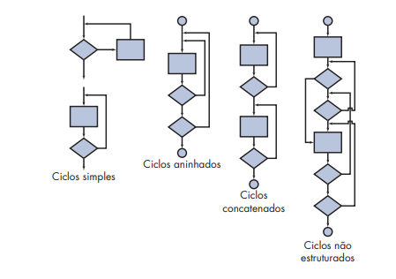
Teste de Estrutura de Controle: Teste de ciclo
O teste de ciclo é uma técnica de teste caixa-branca que focaliza exclusivamente a validade das construções de ciclo.
Podem ser definidas quatro diferentes classes de ciclos [Bei90]:
Ciclos simples,
Ciclos concatenados,
Ciclos aninhados e ciclos não estruturados
Ciclos simples:
Pular o ciclo inteiramente.
2. Somente uma passagem pelo ciclo.
3. Duas passagens pelo ciclo.
4. m passagens através do ciclo onde m < n.
5. n – 1, n, n + 1 passagens através do ciclo.

Slide 10
Teste de Estrutura de Controle: Teste de ciclo
Ciclos aninhados:
Comece pelo ciclo mais interno. Coloque todos os outros ciclos nos seus valores mínimos.
2. ..Acrescente outros testes para valores fora do intervalo ou excluídos.
3. Trabalhe para fora, fazendo testes para o próximo ciclo, mas mantendo todos os outros ciclos externos nos seus valores mínimos e outros ciclos aninhados com valores “típicos”.
4. Continue até que todos os ciclos tenham sido testados.

Slide 11
Teste de Estrutura de Controle: Teste de ciclo
Ciclos concatenados. Ciclos concatenados podem ser testados usando a abordagem definida para ciclos simples, se cada um for independente do outro. No entanto, se dois ciclos forem concatenados e a contagem para o ciclo 1 for usada como valor individual para o ciclo 2, então os ciclos não são independentes.
Quando os ciclos não são independentes, é recomendada a abordagem aplicada a ciclos aninhados.
Ciclos não estruturados. Sempre que possível, essa classe de ciclos deverá ser redesenhada para refletir o uso das construções de programação estruturada. Refatorar!!

Slide 12
Visão Externa do Teste: teste caixa preta
Abordagem: Conhecendo a função especificada para o qual um produto foi projetado para realizar, podem ser feitos testes que demonstram que cada uma das funções é totalmente operacional, embora ao mesmo tempo procurem erros em cada função.
O teste caixa-preta faz referência a testes realizados na interface do software.

Slide 13
Teste Caixa-Preta
Teste comportamental, focaliza os requisitos funcionais do software. Casos de teste que com condições de entrada que utilizarão completamente todos os requisitos funcionais.
Teste complementar à caixa branca tende “a ser aplicado durante estágios posteriores do teste”.
Erros nas seguintes categorias:
(1) funções incorretas ou faltando,
(2) erros de interface,
(3) erros em estruturas de dados ou acesso a bases de dados externas,
(4) erros de comportamento ou de desempenho, e
(5) erros de inicialização e término.
Notes:
Tem autores que discordam: Projeto de casos de testes pode começar desde cedo E continua ao longo do desenvolvimento Aplicáveis em todas as fases de testes: unidades sistemas

Slide 14
Questões que responde a Caixa preta
Questões:
Como o comportamento e o desempenho do sistema é testado?
Que classes de entrada farão bons casos de teste?
O sistema é particularmente sensível a certos valores de entrada?
Como as fronteiras de uma classe de dados é isolada?
Que taxas e volumes de dados o sistema pode tolerar?
Que efeito combinações específicas de dados terão sobre a operação do sistema?

Slide 15
Métodos de Teste Caixa Preta
  Métodos de teste com base em grafo: usa modelos de fluxo de controle, estados ou transições.
  Particionamento de equivalência:divide entradas em classes que se comportam de forma semelhante.
  Análise de valores-limite:testa limites entre classes de equivalência.
  Teste de matriz ortogonal: combina entradas de forma sistemática para cobrir interações entre variáveis. Desenvolvidas no contexto do Design of Experiments (DOE) por Genichi Taguchi, e são usadas em testes combinatórios.

Slide 16
Métodos de teste com base em grafo
O teste do software começa criando um grafo de objetos importantes e suas relações e então imaginando uma série de testes que abrangerá o grafo de forma que cada objeto e relação sejam exercitados e os erros sejam descobertos
Grafo — uma coleção de nós que representam objetos, ligações que representam as relações entre objetos, pesos que descrevem as propriedades de um nó (por exemplo, o valor específico de um dado ou comportamento de estado), e pesos de ligação (link weights) que descrevem alguma característica de uma ligação.

Slide 17
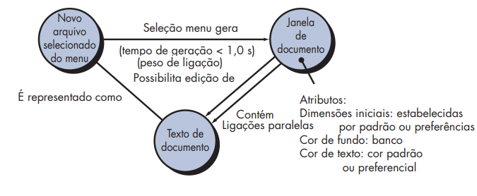
Notação de Grafo
Ligações paralelas são usadas quando várias relações diferentes são estabelecidas entre os nós do grafo.
uma seleção de menu em arquivoNovo gera uma janela de documento. O peso do nó de janelaDeDocumento fornece uma lista dos atributos de janela que devem ser esperados quando a janela é gerada. O peso da ligação indica que a janela deve ser gerada em menos de 1,0 segundo

Slide 18
Casos de teste para o grafo
Criar casos de teste atravessando o grafo e percorrendo cada uma das relações mostradas. Esses casos de teste são projetados numa tentativa de encontrar erros em qualquer uma das relações
Beizer [Bei95] descreve uma série de métodos de teste comportamental que utilizam grafos:
  Modelagem de fluxo de transação: nós indicam passos na transação.
  Modelagem de estado finito: nós são estados
  Modelagem de fluxo de dados: nós são objetos dados
  Modelagem no tempo:nós são objetos de programa.
Pressman, pg441

Slide 19
Particionamento de equivalência
Divide o domínio de entrada de um programa em classes de dados a partir das quais podem ser criados casos de teste.
Tem como base a avaliação das classes de equivalência para uma condição de entrada.
Uma classe de equivalência representa um conjunto de estados válidos ou inválidos para condições de entrada.
Condição de entrada é um valor numérico específico, um intervalo de valores, um conjunto de valores relacionados ou uma condição booleana

Slide 20
Classes de Equivalência: regras de definição
Se uma condição de entrada especifica um intervalo, são definidas uma classe de equivalência válida e duas classes de equivalência inválidas.
Se uma condição de entrada requer um valor específico, são definidas uma classe de equivalência válida e duas classes de equivalência inválidas.
Se uma condição de entrada especifica um membro de um conjunto, são definidas uma classe válida e uma inválida.
Se uma condição de entrada for booleana, uma classe válida e uma inválida.

Slide 21
Características
Uma partição divide o domínio em classes de equivalência
Supõe-se que dados pertencentes a uma classe de equivalência têm capacidade de revelar os mesmos tipos de falhas
Uma classe de equivalência representa um conjunto de estados válidos e inválidos para uma dada condição de entrada
Classes de equivalência são disjuntas
A união das classes de equivalência = domínio completo

Slide 22
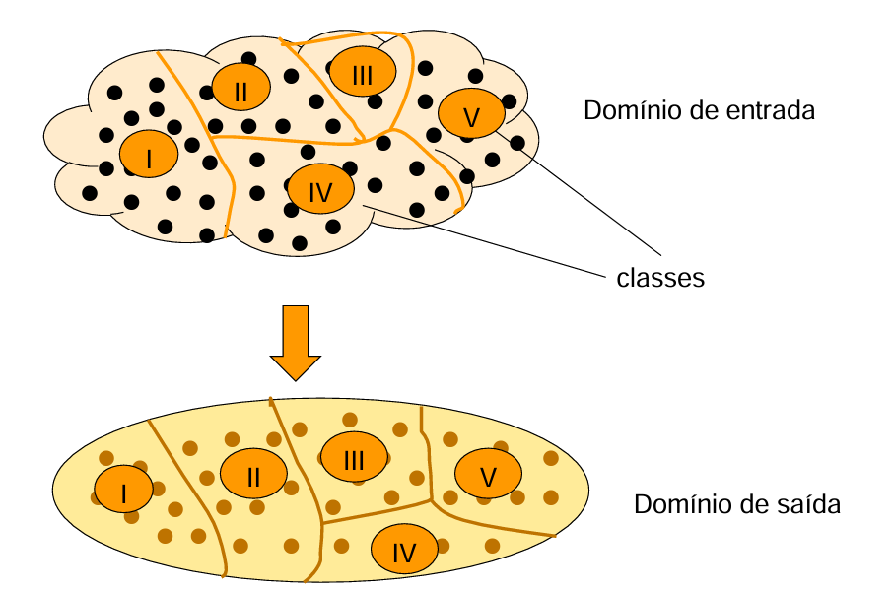
Teste
Critério de cobertura:
  Cada partição deve ser considerada ao menos 1 vez
  Cada partição é um requisito de testes
Geração de testes: selecionar um ou mais dados de cada partição

Slide 23
Exemplo
Um programa recebe como entrada um arquivo, que pode ou não estar ordenado.
Partição 1: arquivo em ordem crescente
  Classe 1: sim
  Classe 2: não ou
Partição 2: arquivo em ordem decrescente
  Classe 1: sim
  Classe 2: não

Slide 24
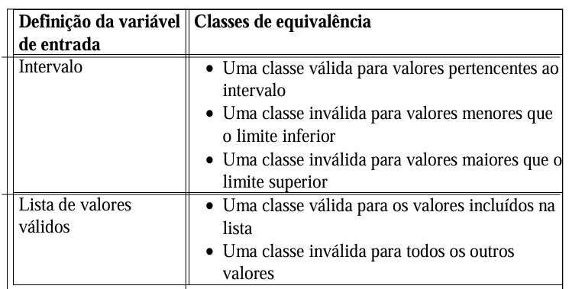
Determinação das classes de equivalência

Slide 25
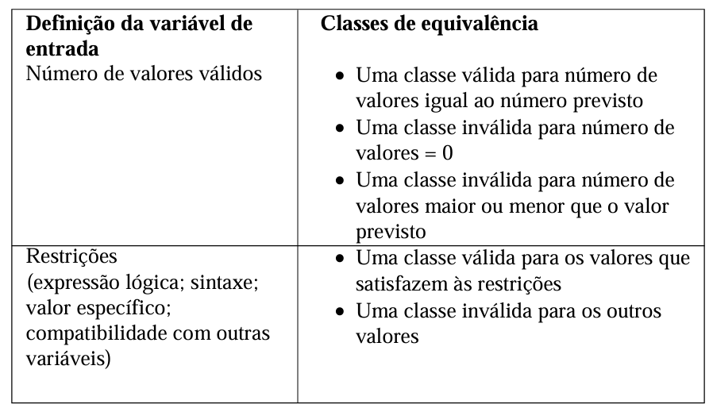
Determinação das classes de equivalência

Slide 26
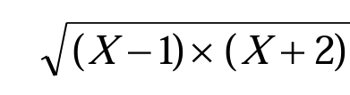
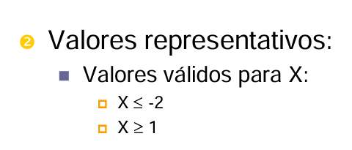
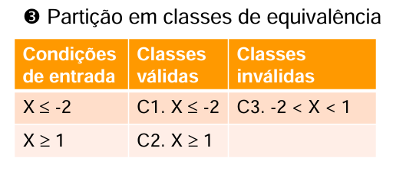
Determinação das classes de equivalência
Supor uma função que calcula o valor de

Slide 27
Análise de valores-limite
Critério de seleção que identifica valores nos limites das classes de equivalência:
  valor mínimo (máximo) igual ao mínimo (máximo) válido
  uma unidade abaixo do mínimo
  uma unidade acima do máximo
  arquivo vazio
  arquivo maior ou igual à capacidade máxima de armazenamento
  cálculo que pode levar a “overflow” (“underflow”)
  erro no primeiro (último) registro

Slide 28
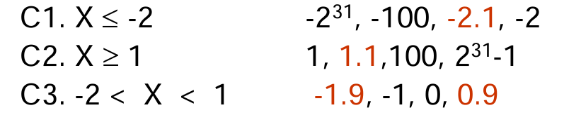
Exemplo 1 - Análise de valores limites
No exemplo da função:
após determinar as classes de equivalência, devemos fazer uma análise de valores-limites para a escolha dos valores de cada classe (ou partição) de equivalência.

Slide 29
Análise de valores limite
Um número maior de erros ocorre nas fronteiras do domínio de entrada (bordas da classe).
Se uma condição de entrada (ce) especifica um intervalo limitado por valores a e b, deverão ser projetados casos de teste com valores a e b imediatamente acima e abaixo de a e b. 2. Se uma ce especifica um conjunto de valores, deverão ser desenvolvidos casos de teste que usam os números mínimo e máximo e imediatamente acima e abaixo dos valores mínimo e máximo.

Slide 30
Análise de valores limite
3. Aplique as diretrizes 1 e 2 às condições de saída. Por exemplo, suponha que um programa de análise de engenharia precisa ter como saída uma tabela de temperatura versus pressão. Deverão ser projetados casos de teste para criar um relatório de saída que produza o número máximo (e mínimo) permitido de entradas da tabela.
4. Se as estruturas de dados internas do programa prescreveram fronteiras (por exemplo, uma tabela tem um limite definido de 100 entrada criar um caso de teste

Slide 31
Teste Baseado em Modelos
(Model-based testing - MBT) é uma técnica de teste caixa-preta que usa informações contidas no modelo de requisitos como base para a geração de casos de teste.
Usam diagramas de estado UML, um elemento do modelo comportamental, como base para o projeto de casos de teste.
Passos:
Analise um modelo comportamental existente para o software ou crie um. Rever o modelo comportamental para verificar exatidão e consistência

Slide 32
Teste Baseado em Modelos: Passos
(2) Percorra o modelo comportamental e especifique as entradas que forçarão o software a fazer a transição de um estado para outro.
(3) Reveja o modelo comportamental e observe as saídas esperadas à medida que o software faz a transição de um estado para outro.
(4) Execute os casos de teste. Os testes podem ser executados manualmente ou pode ser criado um script de teste
(5) Compare os resultados real e esperado e tome a ação corretiva necessária...

Slide 33
Teste Matriz Ortogonal
Identificam-se os parâmetros de entrada e seus níveis (valores possíveis).
Em vez de testar todas as combinações possíveis (explosão combinatória), usa-se uma tabela ortogonal (ex.: L4, L8, L16...) que representa combinações equilibradas e estatisticamente significativas.
Cada linha da matriz representa um caso de teste.
Suponha 3 parâmetros com 3 valores cada:
A: {A1, A2, A3}
B: {B1, B2, B3}
C: {C1, C2, C3}
Total de combinações possíveis: 3³ = 27.
Com uma matriz ortogonal L9, testamos apenas 9 casos de teste mantendo cobertura equilibrada de pares de valores.

Slide 34
Teste Matriz Ortogonal
A matriz ortogonal L9 (3³) ou 3 variáveis com 3 níveis é assim:
No exemplo ela seria desta forma
Caso | Coluna 1 | Coluna 2 | Coluna 3
1 | 1 | 1 | 1
2 | 1 | 2 | 2
3 | 1 | 3 | 3
4 | 2 | 1 | 2
5 | 2 | 2 | 3
6 | 2 | 3 | 1
7 | 3 | 1 | 3
8 | 3 | 2 | 1
9 | 3 | 3 | 2
Caso | A | B | C
1 | A1 | B1 | C1
2 | A1 | B2 | C2
3 | A1 | B3 | C3
4 | A2 | B1 | C2
5 | A2 | B2 | C3
6 | A2 | B3 | C1
7 | A3 | B1 | C3
8 | A3 | B2 | C1
9 | A3 | B3 | C2

Slide 35
Teste Matriz Ortogonal
Em um exemplo mais prático:
A: Navegador → {Chrome, Firefox, Edge}
B: Sistema Operacional → {Windows, Linux, macOS}
C: Tipo de conexão → {Wi-Fi, 4G, Ethernet}
Caso | Navegador | SO | Conexão
1 | Chrome | Windows | Wi-Fi
2 | Chrome | Linux | 4G
3 | Chrome | macOS | Ethernet
4 | Firefox | Windows | 4G
5 | Firefox | Linux | Ethernet
6 | Firefox | macOS | Wi-Fi
7 | Edge | Windows | Ethernet
8 | Edge | Linux | Wi-Fi
9 | Edge | macOS | 4G

